Slide 1
REKA SAVA

Slide 2
Reka Sava izvire na Kranjskoj gori u Sloveniji.Duga je 940 kilometara i svoje putovanje zavrsava u Beogradu gde se uliva u Dunav ispod Kalemegdana.

Slide 3
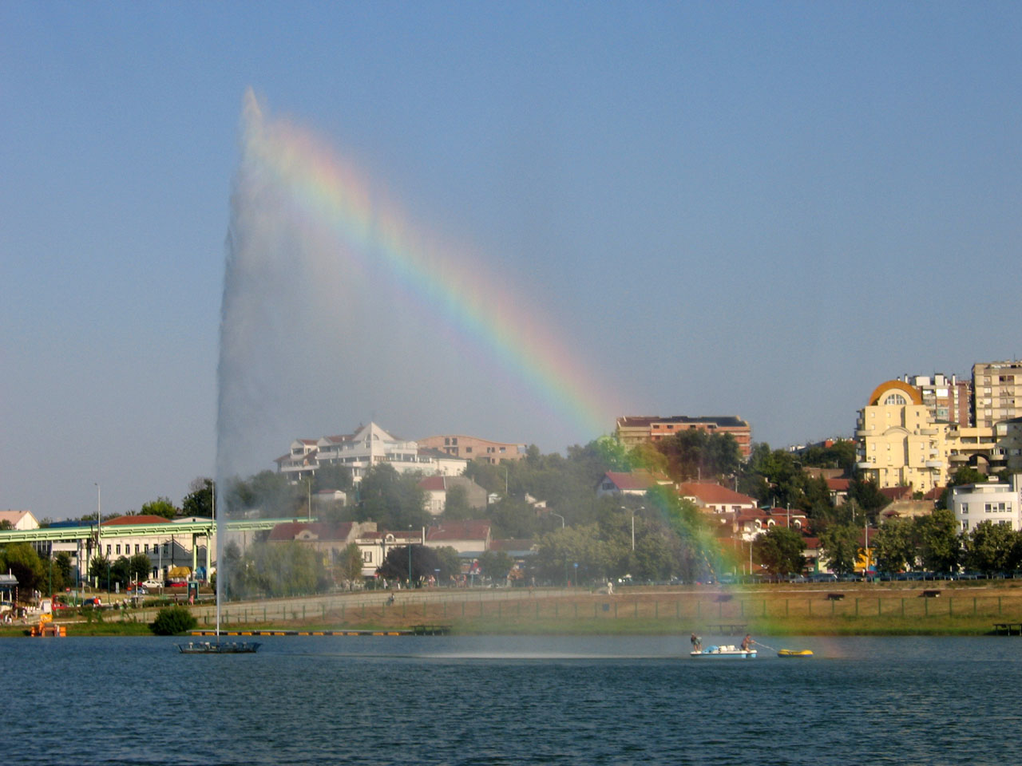
Na Savi se nalazi popularno Beogradsko izletiste Ada Ciganlija.
Ada Ciganlija je ve{tacko jezero na kome mo`ete skijati na vodi,skakati sa ban””d`i d`ampinga,plivati i voziti razne ~amce.

Slide 4
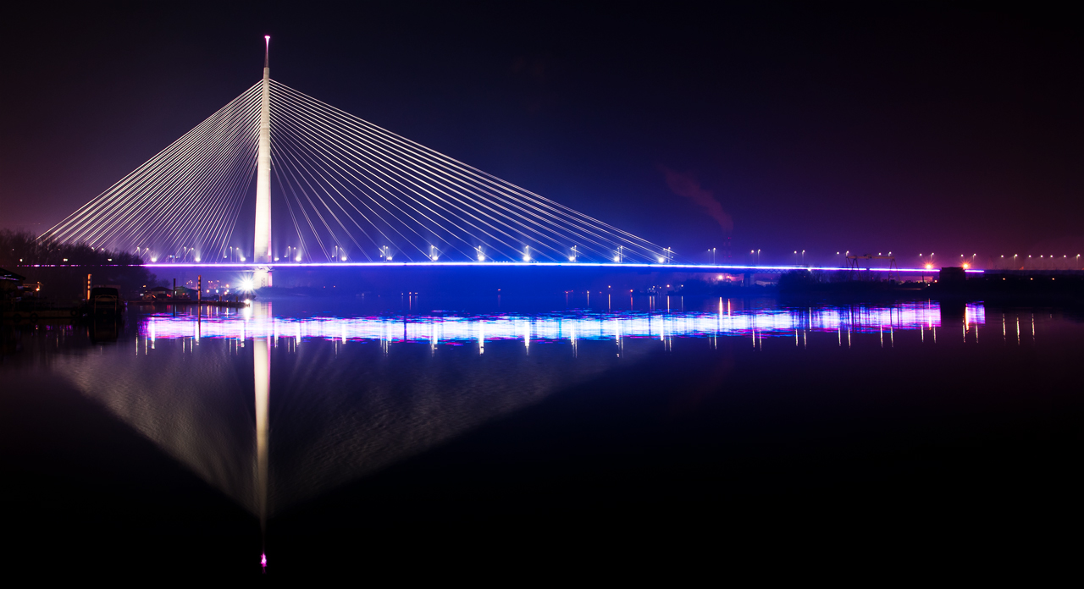
Na Adi se nalazi novi most koji spaja stari i Novi Beograd.Most je duga~ak 996 metara,{irok 45,5 i visok 200 metara.

Slide 5
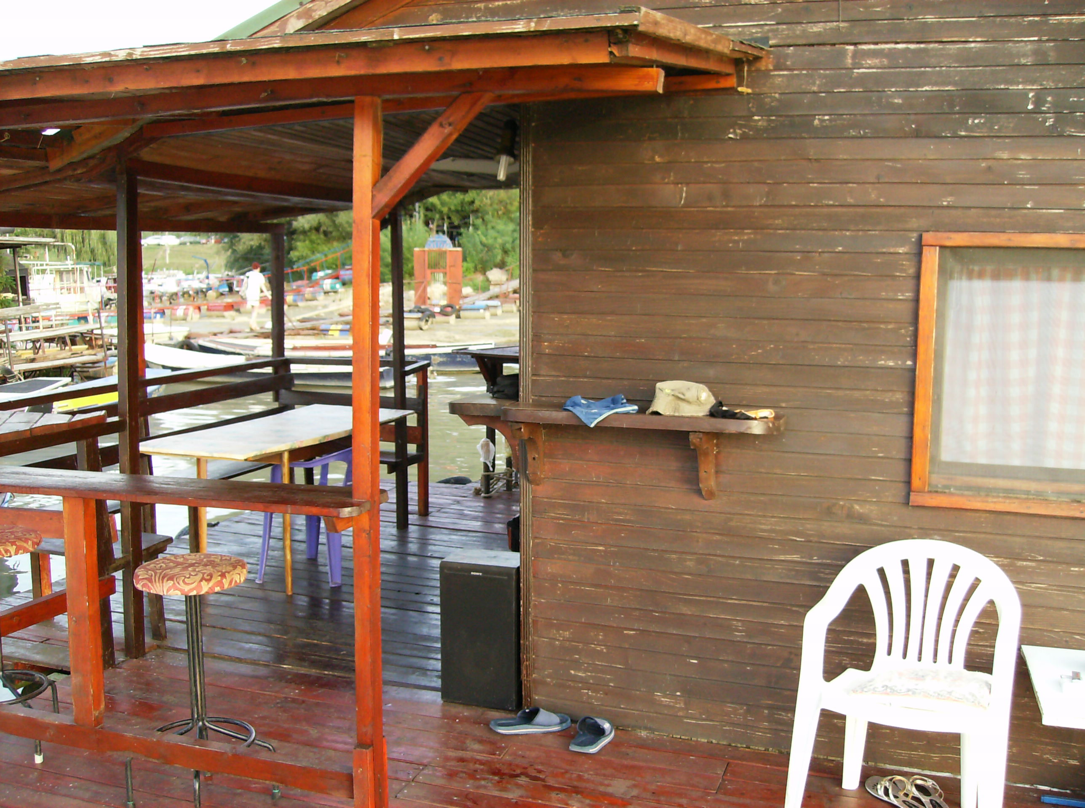
U blizini Ade kod Maki{a nalazi se moj splav,na kome ja provodim letnji raspust gde u`ivam u toplini sunca i vode.

Slide 6
KRAJ

